Slide 1
SOSIALISASI BANTUAN DANA UNTUK PELAKSANAAN KKN-PPM UGM Periode 1
dr. Hanggoro Tri Rinonce, Ph.D., Sp. P.A., Subsp. URL (K), Subsp. KA (K)
Tim Pengabdian FK-KMK UGM

Slide 2
PENGABDIAN KEPADA MASYARAKAT (PkM)
Kegiatan terencana dari civitas FK-KMK dalam membangun peradaban masyarakat secara berkesinambungan berbasis kepakaran individu atau kelompok menuju masyarakat yang mandiri dan sejahtera.
KKN-PPM UGM adalah salah satu bentuk PkM
FK-KMK UGM memberikan bantuan dana untuk pelaksanaan KKN-PPM UGM

Slide 3
Ketentuan Umum (2024)
Pengusul adalah mahasiswa yang akan mengikuti KKN-PPM UGM pada tahun 2024 (periode 1 – periode 4).
Mencantumkan nama anggota tim KKN yang berasal dari FK-KMK UGM (minimal 1 mahasiswa berasal dari FK-KMK UGM).
Proposal bantuan dana harus disetujui oleh dosen pembimbing lapangan (DPL). DPL dapat berasal dari luar FK-KMK UGM.
Proposal ditulis sesuai format dikirimkan sebelum pelaksanaan sampai dua minggu setelah penerjunan (19 April 2024, pukul 23.59) KKN-PPM via web dan email pengabdian.
Biaya yang diajukan maksimal Rp 5.000.000, 00 (lima juta rupiah) dan digunakan untuk membiayai program yang berkaitan dengan pemberdayaan masyarakat di bidang kesehatan.

Slide 4
Format Proposal
Halaman Sampul
Lembar Pengesahan
Pendahuluan
Deskripsi Program Kerja
Jadwal Pelaksanaan
Rencana Anggaran Biaya
Lampiran

Slide 5
Syarat dan Ketentuan Pengajuan Proposal
Proposal dikirimkan melalui email pengabdian pengabdian.fkkmk@ugm.ac.id dan web https://pengabdian.fk.ugm.ac.id/bantuan-dana-kkn/ pada sebelum pelaksanaan sampai minggu kedua kegiatan KKN-PPM UGM.
Format file proposal dan subjek email seperti contoh: [2024] Proposal Bantuan Dana KKN Periode I Unit JT-072. Konfirmasi pengajuan proposal kepada admin (Bu Susy: +628179403679).

Slide 6
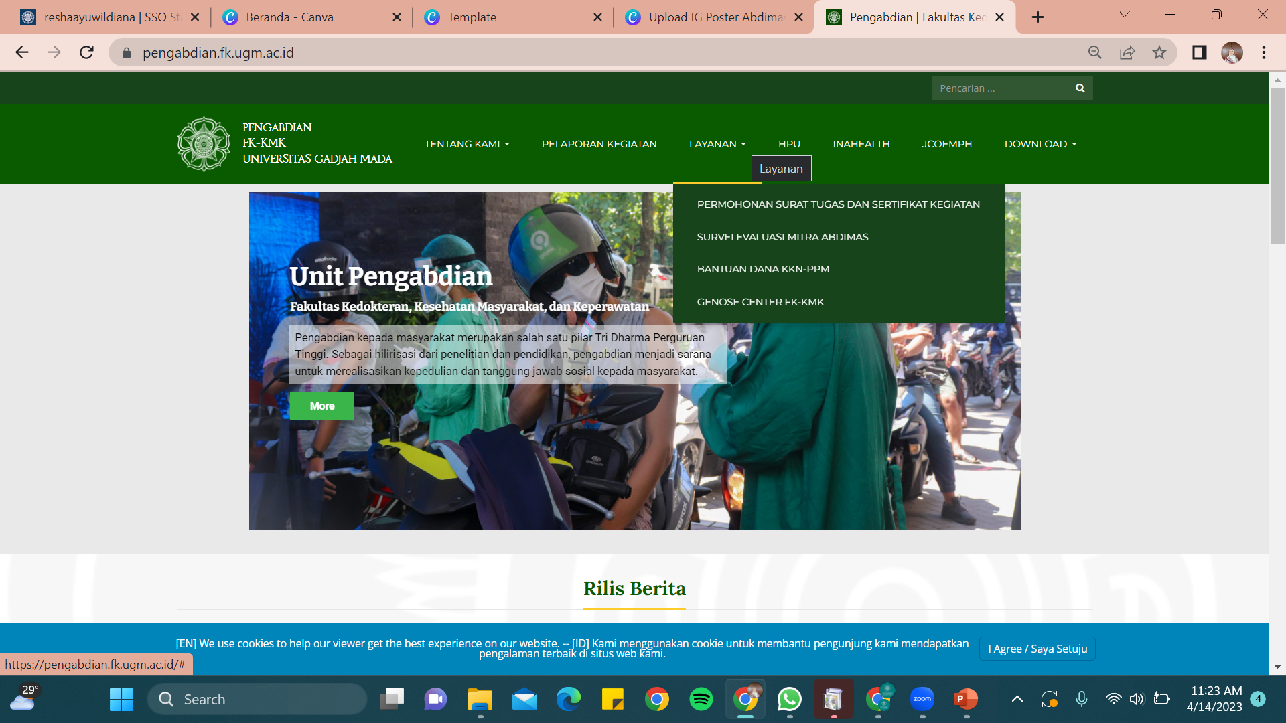
Pengajuan Proposal Melalui Website Pengabdian

Slide 7
Laporan Kegiatan
Laporan bantuan dana disusun sesuai format dan dikirimkan maksimal seminggu setelah penarikan melalui web pengabdian.
Konten laporan
Judul Program
Artikel singkat terkait program utama KKN di bidang kesehatan yang dilakukan yang mencakup 5W1H (300-500 kata)
Foto kegiatan (foto minimal 5 dan bukan berupa selfie/wefie)
Video (apabila ada)
Laporan penggunaan dana (lampirkan kuitansi)

Slide 8
Syarat dan Ketentuan Laporan Proposal
Laporan pelaksanaan kegiatan KKN-PPM UGM (Laporan akhir beserta luaran kegiatan seperti booklet/buku/link video kegiatan) dikirimkan maksimal seminggu setelah penarikan melalui https://pengabdian.fk.ugm.ac.id/pelaporan-kegiatan/ dan email pengabdian pengabdian.fkkmk@ugm.ac.id dengan format file laporan dan subjek email seperti contoh:
[2024] Laporan Bantuan Dana KKN Periode I Unit JT-072
Gunakan template untuk memudahkan penyusunan laporan. Dapat diunduh http://ugm.id/BantuanDanaKKN
Format penamaan luaran (modul, buku, video atau link google drive yang berisi luaran) menggunakan format: 2023_NamaLuaran_Bantuan Dana KKN Periode III_Unit
Contoh: 2024_Modulgiziseimbang_Bantuan Dana KKN Periode I_Unit JT072

Slide 9
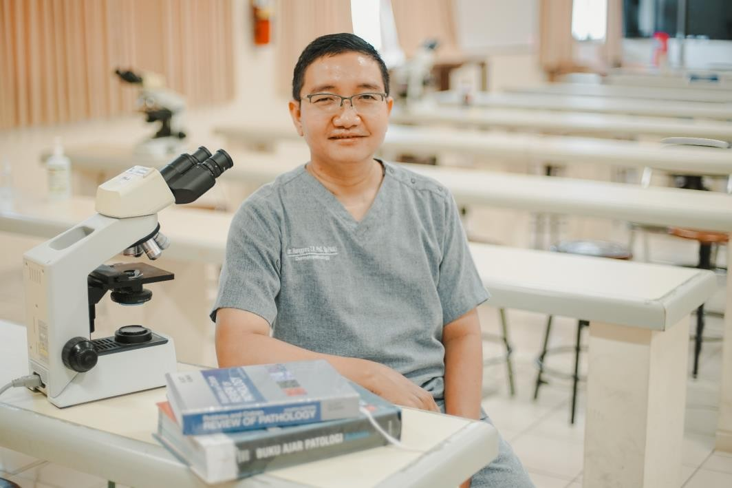
dr. Hanggoro Tri Rinonce, Ph.D., Sp. P.A., Subsp. URL (K), Subsp. KA (K)
Ketua Program Studi PPDS I Patologi Anatomi Anggota Sub KKN Tim Rotasi Klinik
Task Force KKN-PPM UGM
Associate editor di Journal of Community Empowerment for Health (JCOEMPH)
Editor in chief di Indonesian Journal of Community Engagement (JPKM)c
hanggoro3rinonce belajarpatologi
Hanggoro Tri Rinonce BelajarPatologi
http://belajarpatologi.fk.ugm.ac.id/
hanggoro_rinonce@ugm.ac.id belajarpatologi.fk@ugm.ac.id
belajar patologi

Slide 10
TERIMA KASIH
Waktunya berdiskusi

